Slide 1
이 터 널 스
2020 졸업작품 기획발표
게임공학과
3 학년
2014180044
허 신 영
게임공학과
3 학년
2015180016
박 준 오
게임공학과
3 학년
2015182030
이 동 희

Slide 2
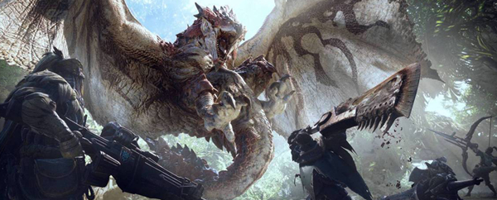
장르 : MMOPRG
플랫폼 : PC
컨셉 : 히어로 액션
개발환경 : DirectX 12
화려한 액션과 카메라 연출
역동적인 플레이와 컨트롤이 있는
히어로 액션 RPG
마을에 침공하는 몬스터를 물리치자!
모든 생명체들이 공존하던 세상에 역병이 퍼져 몬스터 들이 나타나게 되고
감염된 몬스터로 부터 마을을 지켜내고, 역병의 근원을 찾아 물리쳐야 한다.

Slide 3

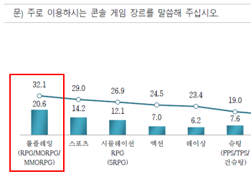
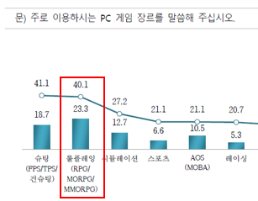
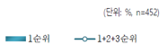
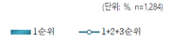
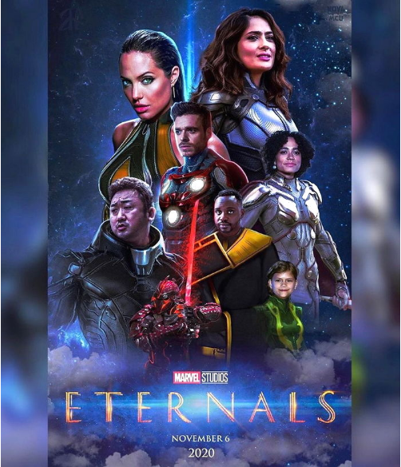
연구 목적
게임 소개 & 방법
기술적 요소 & 중점 연구분야
개인별
준비현황
타 게임과의 차별성
역할분담 및 일정
참고문헌
개발 환경
연구 목적
한국컨텐츠진흥원 2020 게임 이용자 실태조사 보고서
MARVLE 영화 “이터널스＂에 마동석 배우가 한국 남성배우
최초로 MARVLE에 출연하여 히어로 액션 컨셉의 게임을 선택.
PC와 콘솔게임 유저들이 가장 선호하는 장르인 RPG장르를 선택.

Slide 4

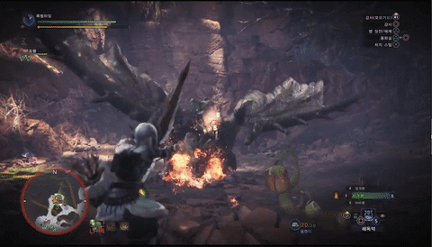
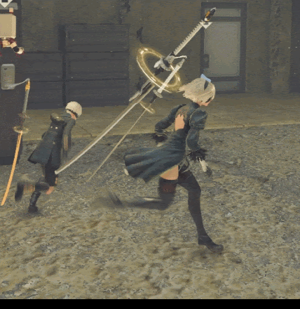
연구 목적
게임 소개 & 방법
기술적 요소 & 중점 연구분야
개인별
준비현황
타 게임과의 차별성
역할분담 및 일정
참고문헌
개발 환경
[ 몬스터헌터 월드 ]
[ 니어 오토마타 ]
게임 소개 및 방법
[ 플레이어 모션 ]
[ 플레이어 전투 예상 화면 ]
[ 플레이어 카메라 시점 및 이동 예상 화면 ]

Slide 5
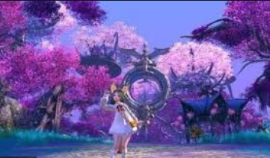
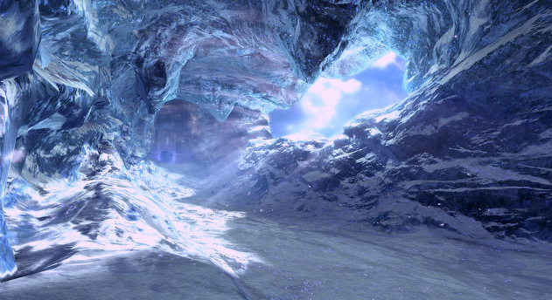
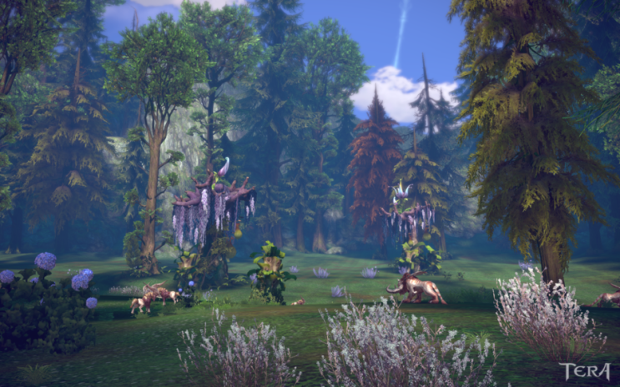
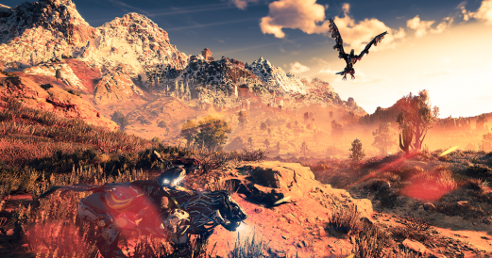
연구 목적
게임 소개 & 방법
기술적 요소 & 중점 연구분야
개인별
준비현황
타 게임과의 차별성
역할분담 및 일정
참고문헌
개발 환경
상점
메인 퀘스트 NPC
오브젝트 배치
봄 스테이지 [ 마을 ]
오브젝트 배치
오브젝트 배치
겨울 스테이지
최종 보스
몬스터 처치
대장간 및 서브 NPC
오브젝트 배치
튜토리얼
몬스터 처치
게임 소개 및 방법
[ 게임 월드 ]
스테이지 설명
오브젝트 배치
오브젝트 배치
오브젝트 배치
스테이지 보스
오브젝트 배치
오브젝트 배치
스토리 진행
보스 몬스터 공략
오브젝트 배치
퍼즐 적 요소
중간 보스
오브젝트 배치
오브젝트 배치
히든 퀘스트
여름 스테이지
가을 스테이지

Slide 6
연구 목적
게임 소개 & 방법
기술적 요소 & 중점 연구분야
개인별
준비현황
타 게임과의 차별성
역할분담 및 일정
참고문헌
개발 환경
화면 해상도 1600 x 900
HP / MP 및
플레이어 레벨
크기 : 270 x 80
미니맵
게임 소개 및 방법
[ 게임 UI ]
크기 : 200 X 200
파티원 정보
퀘스트
크기 : 320 X 240
크기 : 240 X 320
크기 : 600 X 60
크기 : 360 X 60
플레이어 스킬 슬롯
정보 / 인벤토리 / 설정

Slide 7

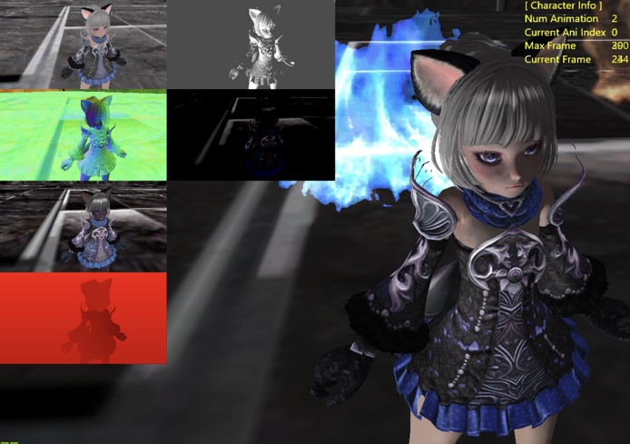
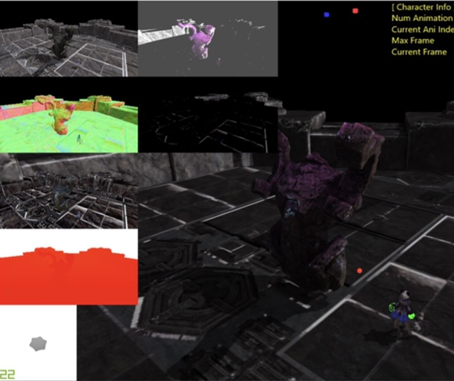
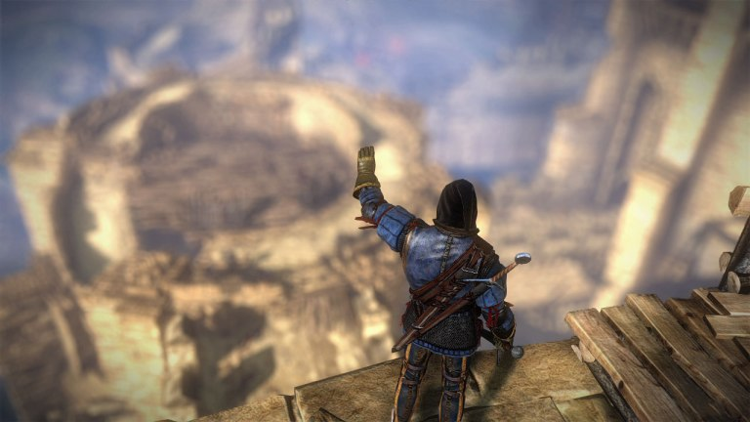
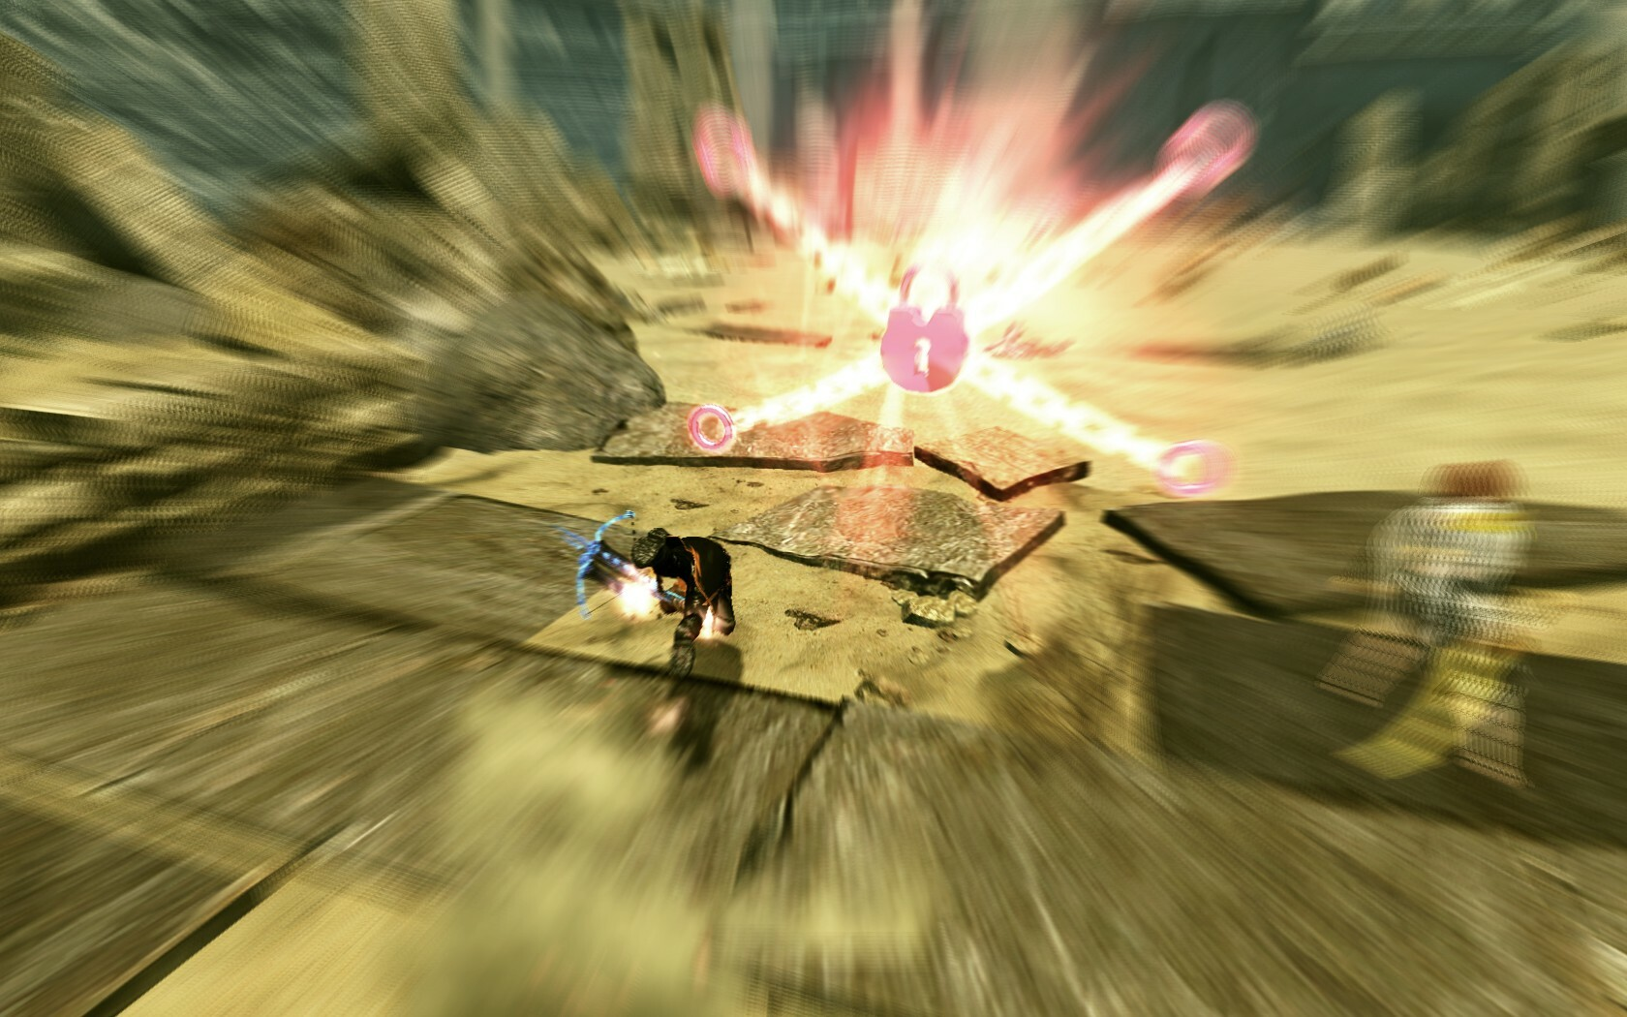
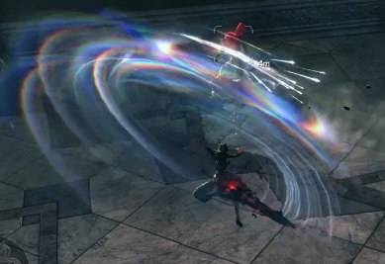
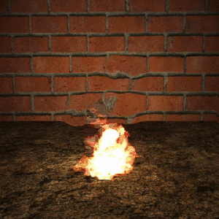
연구 목적
게임 소개 & 방법
기술적 요소 & 중점 연구분야
개인별
준비현황
타 게임과의 차별성
역할분담 및 일정
참고문헌
개발 환경
Rendering
기술적 요소 &
중점 연구 분야
NORMAL / SPECULAR
SHADOW / POINT LIGHT
DOF ( Depth of Field )
MOTION BLUR
SPLINE TRAIL
DISTORTION

Slide 8
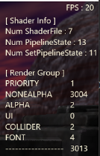
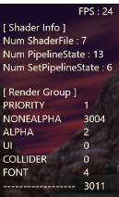
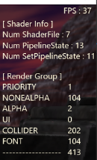
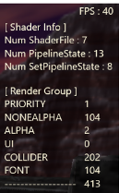
연구 목적
게임 소개 & 방법
기술적 요소 & 중점 연구분야
개인별
준비현황
타 게임과의 차별성
역할분담 및 일정
참고문헌
개발 환경
Multi Thread Rendering
STATIC MESH 3,000 EA
DYNAMIC MESH 100 EA
1 FPS당 연산하는 VERTEX 수
[ STATIC MESH ]
VERTEX 11,400 x 3,000 x 2 = 68,400,000
[ DYNAMIC MESH ]
VERTEX 51,294 x 100 x 2 = 10,258,800
SINGLE THREAD
MULTI THREAD
SINGLE THREAD
MULTI THREAD
[ RESULT ]
STATIC MESH 20 FPS -> 24 FPS 약 20% ↑
DYNAMIC MESH 37 FPS -> 40 FPS 약 10% ↑
렌더링 명령을 빠르게 GPU로
전달하여 프레임 향상.

Slide 9
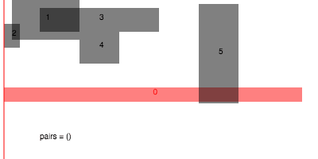
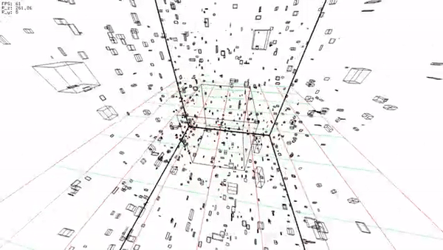
연구 목적
게임 소개 & 방법
기술적 요소 & 중점 연구분야
개인별
준비현황
타 게임과의 차별성
역할분담 및 일정
참고문헌
개발 환경
Sweep and Prune
기술적 요소 &
중점 연구 분야
광역 충돌 모델인 SAP (Sweep And Prune) 알고리즘을 활용하여 충돌을 구현한다.
평균적으로 O ( n log(n) )의 속도를 보여준다.

Slide 10
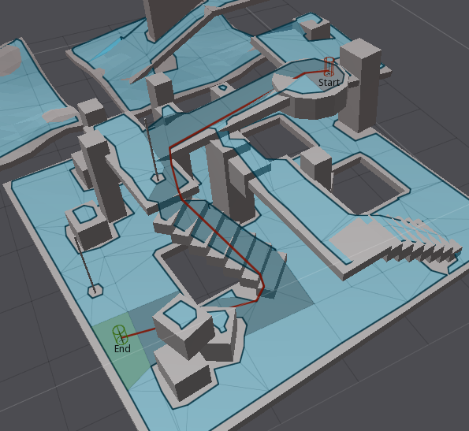
연구 목적
게임 소개 & 방법
기술적 요소 & 중점 연구분야
개인별
준비현황
타 게임과의 차별성
역할분담 및 일정
참고문헌
개발 환경
Server
3D 환경에서 NPC AI 움직임을
Navigation Mesh를 이용하여 구현한다.
Navigation Mesh를 통해서 충돌처리
또한 최적화를 한다.
기술적 요소 &
중점 연구 분야

Slide 11



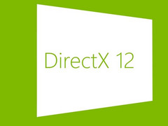



연구 목적
게임 소개 & 방법
기술적 요소 & 중점 연구분야
개인별
준비현황
타 게임과의 차별성
역할분담 및 일정
참고문헌
개발 환경
MS Windows 10
개발 환경
C++
Visual Studio 2019
DirectX 12
3DS Max 2019
HLSL 5.0
GitHub

Slide 12
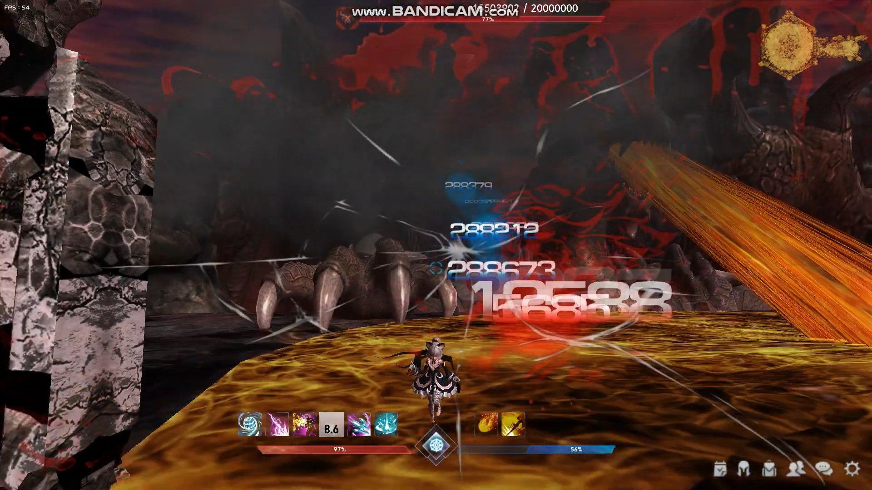
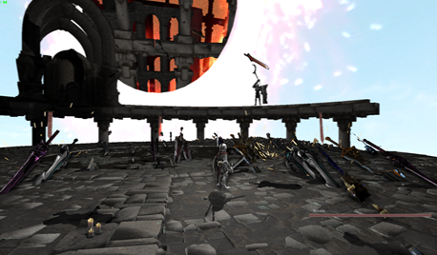
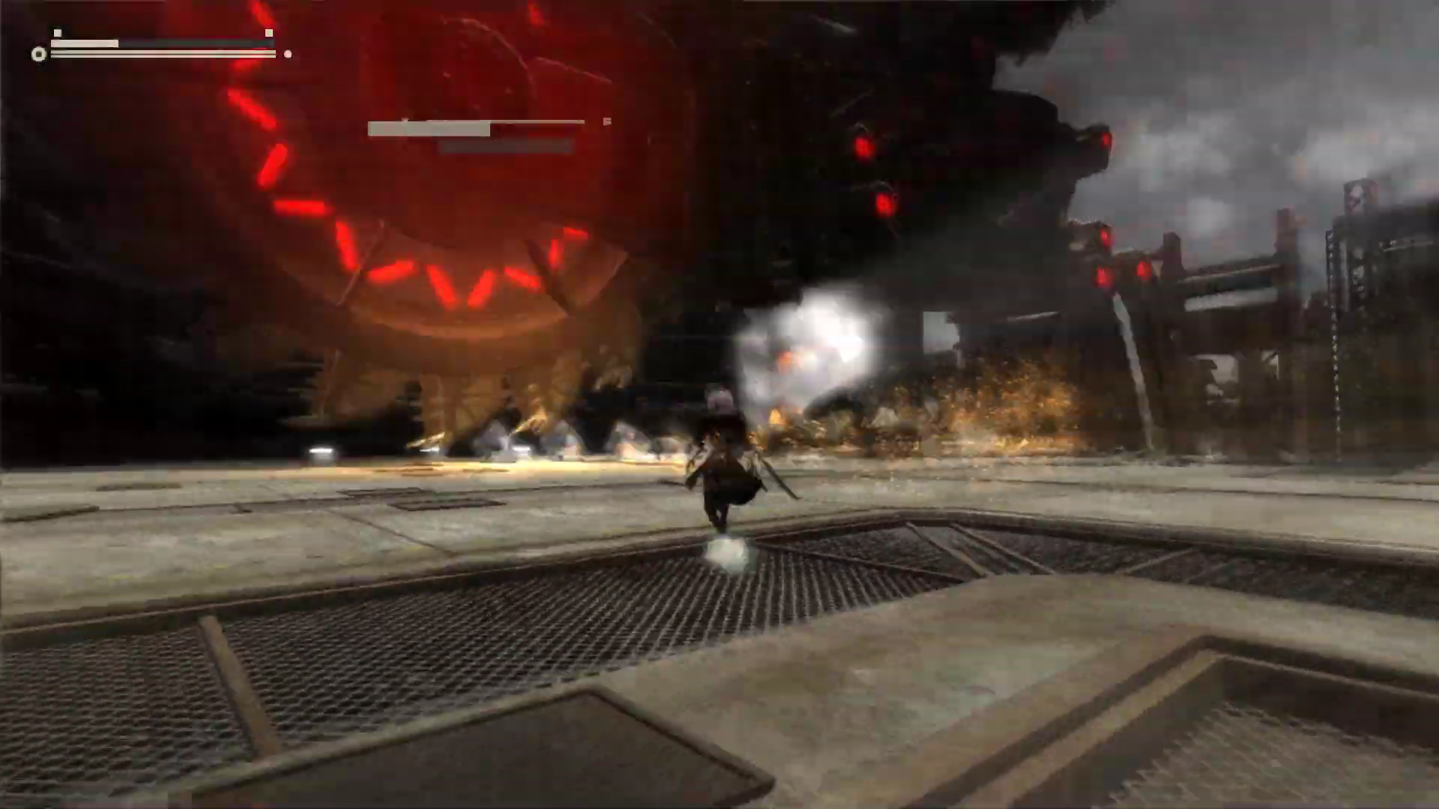
연구 목적
게임 소개 & 방법
기술적 요소 & 중점 연구분야
개인별
준비현황
타 게임과의 차별성
역할분담 및 일정
참고문헌
개발 환경
허 신 영 - 윈도우 프로그래밍 / STL / 컴퓨터 그래픽스 / 네트워크 게임 프로그래밍.
CLIENT - 다양한 디자인 패턴을 활용한 게임 프레임워크 제작에 능숙.
- “DirectX12를 활용한 3D게임 프로그래밍 입문”책과 MS 샘플 예제를 통해 DirectX 12 API 학습.
박 준 오 - 컴퓨터 그래픽스 / STL / 네트워크 게임 프로그래밍 / 3D 게임 프로그래밍 1, 2
CLIENT - DirectX 12 3D 그래픽스 파이프라인과 HLSL 5.0 학습.
이 동 희 - 데이터베이스 / 운영체제 / 네트워크 기초 / 네트워크 게임 프로그래밍 / 게임 서버 프로그래밍.
SERVER - MS SQL을 활용한 데이터베이스 활용 연습.
팀원 모두 DirectX를 활용한 개인 및 팀 3D게임 제작 경험.
개인별 준비현황

Slide 13
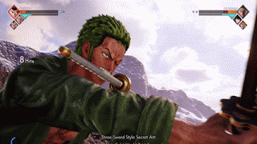
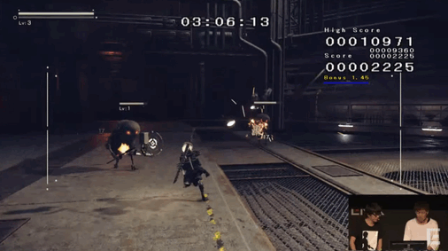
연구 목적
게임 소개 & 방법
기술적 요소 & 중점 연구분야
개인별
준비현황
타 게임과의 차별성
역할분담 및 일정
참고문헌
개발 환경
유사한 게임 : TERA (NEXON MMORPG)
- 스킬을 사용할 때 카메라 이벤트 연출이 없다.
따라서 강력한 스킬을 사용할 때 역동적인 카메라 연출을 구현하여 차별성을 둔다.
기본적으로 Non-Targeting 기반의 전투 시스템이다.
선택적으로 Auto-Targeting 전투 시스템을 구현하여 차별성을 둔다.
- 보스만 잡는 기존의 레이드 형식에서 벗어나 보스 몬스터에게 협력하는 플레이어가 비밀리에 존재한다.
타 게임과의 차별성
[ 점프 포스 /
니어 오토마타 ]

Slide 14
연구 목적
게임 소개 & 방법
기술적 요소 & 중점 연구분야
개인별
준비현황
타 게임과의 차별성
역할분담 및 일정
참고문헌
개발 환경
C L I E N T |  | S E R V E R
허신영 | 박준오 | 이동희
게임 프레임워크 / Tool 카메라 연출 이펙트 최적화 기법 게임 UI | 플레이어 일반 / 보스 몬스터 게임 UI Shader | [ SEVER ] IOCP 서버 구현 데이터베이스 연동 [ CLIENT ] 게임 지형 리소스 게임 사운드
역할분담 및 일정

Slide 15
연구 목적
게임 소개 & 방법
기술적 요소 & 중점 연구분야
개인별
준비현황
타 게임과의 차별성
역할분담 및 일정
참고문헌
개발 환경
항목 | 1월 | 2월 | 3월 | 4월 | 5월 | 6월 | 7월 | 8월
게임 프레임워크
툴
이펙트
카메라 연출
게임 최적화 기법
게임 UI
플레이어
일반 몬스터
보스 몬스터
SHADER
IOCP 서버 구현
데이터베이스 연동 및 관리
게임 리소스 및 사운드
테스트 및 버그 수정
역할분담 및 일정
허 신 영
박 준 오
이 동 희
공 통

Slide 16
연구 목적
게임 소개 & 방법
기술적 요소 & 중점 연구분야
개인별
준비현황
타 게임과의 차별성
역할분담 및 일정
참고문헌
개발 환경
[점프포스 스킬 GIF]
https://soccerline.kr/board/14973431?searchWindow=&searchType=0&searchText=&categoryDepth01=0&page=0
[니어오토마타 GIF]
https://bbs.ruliweb.com/ps/board/300421/read/30629110
[플레이어 예상 화면]
https://www.clien.net/service/board/park/11722886
https://m.blog.naver.com/PostView.nhn?blogId=groundfire&logNo=220967720331&proxyReferer=https:%2F%2Fwww.google.com%2F
[모션블러]
https://m.blog.naver.com/PostView.nhn?blogId=jinwish&logNo=220981034563&proxyReferer=https:%2F%2Fwww.google.com%2F
[스플라인 트레일]
https://www.youtube.com/channel/UCHPW1-GXk0oOmyMIYWrwkkw
[ 왜곡 ]
https://andrewgotow.com/2015/11/10/heatwave/
[ DOF ]
https://bartwronski.com/2014/04/07/bokeh-depth-of-field-going-insane-part-1/
[ 멀티 쓰레드 렌더링 ]
https://www.slideshare.net/dgtman/tips-and-experience-of-dx12-engine-development
[ Sweep and Prune ]
https://0fps.net/2015/01/18/collision-detection-part-2/
https://www.youtube.com/watch?v=OQh0HAO6QWU
참고 문헌

